Slide 1






ID Contact – 11 uurtje O&O
‘’Met ID Contact werken we samen aan een betere, toegankelijkere en veiligere online dienstverlening.’’

Slide 2
Met ID Contact stel je op afstand vast of iemand daadwerkelijk is wie
die beweert te zijn.
Als de identiteit is vastgesteld, kunnen inwoners en medewerkers persoonlijke zaken op een veilige manier afhandelen.
Zowel via de telefoon (ID Bellen) als via chat (ID Chat) als via
videocontact (ID Video).
Wat is ID Contact?
Probleemstelling
BZK innovatiebudget 2020/2021
Samenwerkingspartners
Agile werken

Slide 3
Drie sporen onderzoek
Kwalitatief onderzoek in het Usability lab van de HAN
Kwantitatief onderzoek ‘test vanuit huis’
Enquête ‘Behoefte-onderzoek videobellen’
Werkt het?
Wat vinden inwoners ervan?
Resultaten gebundeld in onderzoeksrapport

Slide 4
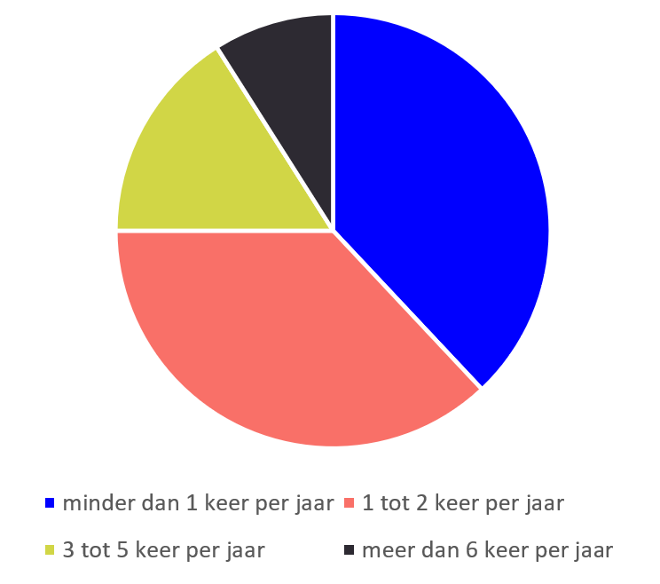
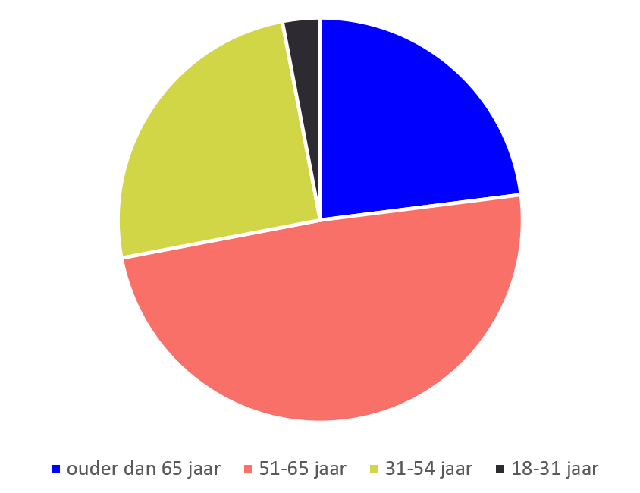
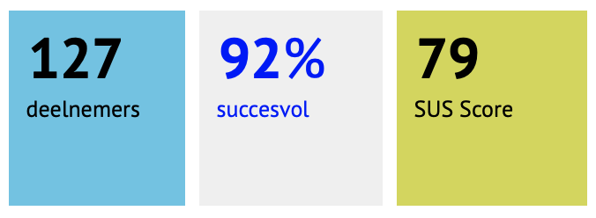
Uitkomsten
Notes:
De System Usability Scale score komt uit op 79 (van 100). Dat betekent dat de website ruim boven het gemiddelde van 68 zit. De gebruiksvriendelijkheid wordt daarmee als goed beoordeeld.

Slide 5
Uitkomsten
Verwijderd WOB 10.2.g
Notes:
We hebben de inwoners die testen op afstand de vraag gesteld of ze ID Contact in de toekomst zouden willen gebruiken. 78% reageert hier positief op en 7% geeft aan het niet te willen gebruiken. De overige 17% van de inwoners twijfelt of heeft geen mening

Slide 6
Feedback inwoners
Verwijderd WOB 10.2.g

Slide 7
What’s in it for you?
Voldoen aan de principes van Common Groud
Voldoen aan de richtlijnen AVG (doelbinding & data minimalisatie)
Voorkomen controlevragen bij het KCC
Verbreding van de digitale dienstverlening
Vermindering aantal baliebezoeken
Plaatsonafhankelijke dienstverlening
Regie op gegevens door de inwoner
Minder foutgevoelig (spelfouten in naam en mailadressen)

Slide 8
Hoe nu verder?
Financiering na huidige projectfase
Werken aan bekendheid en gemeenten informeren
Webinar in oktober

Slide 9
Meer informatie:
www.idcontact.nl
https://docs.idcontact.nl
https://github.com/id-contact/docs
https://vimeo.com/519943741

Slide 10
‘’Met ID Contact werken we samen aan een betere, toegankelijkere en veiligere online dienstverlening.’’

